Slide 1
计算机组成与实践
算术和逻辑单元（ALU）
谷守珍

Slide 2
大纲
概况
加法
乘法和除法
移位
浮点数
小结

Slide 3
大纲
概况
加法
乘法和除法
移位
浮点数
小结

Slide 4
ALU概述
MIPS指令集：add、sub、and、or……
ALU的实现
zero
ovf
1
1
A
32
ALU
Result
32
B
32
4
op(操作)

Slide 5
设计MIPS的ALU
必须支持MIPS指令集中的算术与逻辑操作
加减指令：add、addi、addiu、sub、subu等
乘除指令：mult、multu、div、divu、sqrt
逻辑运算指令：and、andi、nor、or、ori、xor
分支指令：beq、bne、slt、slti、sltiu、sltu
以及一些指令所需的特殊处理：
符号扩展：addi、addiu、slti、sltiu
零扩展：andi、ori、xori
溢出检测：add、addi、sub

Slide 6
MIPS算术与逻辑指令
R型
op
rs
rt
rd
shamt
funct
6 bits
5 bits
5 bits
5 bits
5 bits
6 bits
I型
op
rs
rt
Constant address
6 bits
5 bits
5 bits
16 bits
指令 | 操作码op | 功能码funct
add | 000000 | 100000
addu | 000000 | 100001
sub | 000000 | 100010
subu | 000000 | 100011
and | 000000 | 100100
or | 000000 | 100101
xor | 000000 | 100110
nor | 000000 | 100111
slt | 000000 | 101010
sltu | 000000 | 101011
指令 | 操作码op | 功能码funct
addi | 001000 | xx
addiu | 001001 | xx
slti | 001010 | xx
sltiu | 001011 | xx
andi | 001100 | xx
ori | 001101 | xx
xori | 001110 | xx
lui | 001111 | xx

Slide 7
大纲
概况
加法
乘法和除法
移位
浮点数
小结

Slide 8
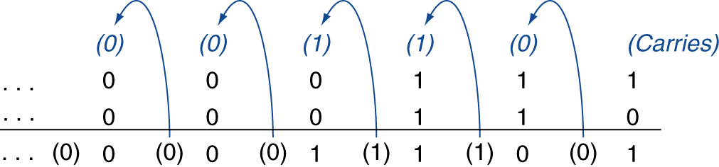
加法
7+6
如果结果超过32位将产生溢出
正数和负数相加->不产生溢出
两个正数相加
如果结果的符号位为1，则产生了溢出
两个负数相加
如果结果的符号位为0，则产生了溢出

Slide 9
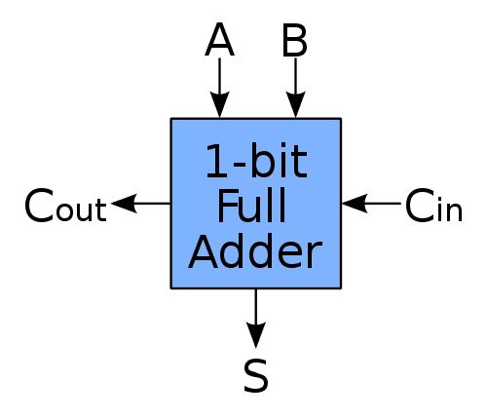
1位全加器
输入端：两个加数、进位输入
输出端：和、进位输出
A | B | C_{in} | C_{out} | S
0 | 0 | 0 | 0 | 0
0 | 0 | 1 | 0 | 1
0 | 1 | 0 | 0 | 1
0 | 1 | 1 | 1 | 0
1 | 0 | 0 | 0 | 1
1 | 0 | 1 | 1 | 0
1 | 1 | 0 | 1 | 0
1 | 1 | 1 | 1 | 1
S = A xor B xor C_{in}
C_{out} = (A and B) or (A and C_{in}) or (B andC_{in})

Slide 10
1位全加器
输入端：两个加数、进位输入
输出端：和、进位输出
A | B | C_{in} | C_{out} | S
0 | 0 | 0 | 0 | 0
0 | 0 | 1 | 0 | 1
0 | 1 | 0 | 0 | 1
0 | 1 | 1 | 1 | 0
1 | 0 | 0 | 0 | 1
1 | 0 | 1 | 1 | 0
1 | 1 | 0 | 1 | 0
1 | 1 | 1 | 1 | 1
S = A xor B xor C_{in}
C_{out} = (A and B) or (A and C_{in}) or (B andC_{in})
如何用1位全加器构建32-bit全加器？

Slide 11
32-bit全加器
c₀=c_{in}
将低位的C_{out}连接到相邻高位的C_{in}就可以构建32-bit全加器
串行加法器或行波进位加法器（Ripple Carry Adder, RCA）
🙂:逻辑简单，低开销
☹：速度慢
n-bit串行加法器的性能
n × CP
a₀
s₀
b₀
c₁
a₁
b₁
s₁
c₂
a₂
s₂
b₂
…
…
…
c₃₁
a₃₁
s₃₁
b₃₁

Slide 12
快速加法：超前进位
关键是提高高阶进位的速度
C_{out} = (A and B) or (A and C_{in}) or (B andC_{in})
C_{out} = AB+AC_{in}+BC_{in}= AB+(A+B)C_{in}
c₁ = a₀b₀+(a₀+b₀) c₀
c₂ = a₁b₁+(a₁+b₁) c₁=
c₃ = a₂b₂+(a₂+b₂) c₂=
…
进位生成因子（g_{i}）： a_{i}b_{i}
进位传递因子（ p_{i} ）： (a_{i}+b_{i})
c_{i+1} = a_{i}b_{i}+ (a_{i}+b_{i}) c_{i}=g_{i}+ p_{i} c_{i}

Slide 13
超前进位
超前进位加法器（carry-lookahead adder）
假设g_{i}=1，即c_{i+1} =1+p_{i} c_{i}=1
假设g_{i}=0，p_{i}=1，则c_{i+1} =0+1· c_{i}=c_{i}
c_{i+1} = a_{i}b_{i}+ (a_{i}+b_{i}) c_{i}=g_{i}+ p_{i} c_{i}
如果之前的加法器生成了一个进位，并且所有的中间传递因子传输了这个进位，那么c_{i+1} =1
c₁ =g₀+p₀ c₀
c₂ =g₁+p₁ g₀+p₁p₀ c₀
c₃ =g₂+p₂g₁+p₂p₁ g₀+p₂p₁p₀ c₀
c₄ =g₃+p₃g₂+p₃p₂g₁+p₃p₂p₁ g₀+p₃p₂p₁p₀ c₀

Slide 14
4位并行加法器
根据超前进位设计并行加法器
s₃
s₂
s₁
s₀
c_{out}
c₀
FA
FA
FA
FA
a₃
b₃
a₂
b₂
a₁
b₁
a₀
b₀
c₁ =g₀+p₀ c₀
c₂ =g₁+p₁ g₀+p₁p₀ c₀
c₃ =g₂+p₂g₁+p₂p₁ g₀+p₂p₁p₀ c₀
s₃₋₀
c_{out}
P
4-bit adder
c_{in}
G
a₃₋₀
b₃₋₀

Slide 15
多位并行进位加法器
G
并行进位部件
P
C₄
G₃
P₃
C₃
G₂
P₂
C₂
G₁
P₁
C₁
G₀
P₀
S₁₅₋₁₂
S₁₁₋₈
S₇₋₄
S₃₋₀
4-bit adder
4-bit adder
4-bit adder
4-bit adder
P
P
P
P
G
G
G
G
C₀
A₁₅₋₁₂
B₁₅₋₁₂
A₁₁₋₈
B₁₁₋₈
A₇₋₄
B₇₋₄
A₃₋₀
B₃₋₀
P₀ =p₃p₂p₁p₀
“超”进位传输函数
P₁ =p₇p₆p₅p₄
P₂ =p₁₁p₁₀p₉p₈
P₃ =p₁₅p₁₄p₁₃p₁₂

Slide 16
多位并行进位加法器
G
并行进位部件
P
C₄
G₃
P₃
C₃
G₂
P₂
C₂
G₁
P₁
C₁
G₀
P₀
S₁₅₋₁₂
S₁₁₋₈
S₇₋₄
S₃₋₀
4-bit adder
4-bit adder
4-bit adder
4-bit adder
P
P
P
P
G
G
G
G
C₀
A₁₅₋₁₂
B₁₅₋₁₂
A₁₁₋₈
B₁₁₋₈
A₇₋₄
B₇₋₄
A₃₋₀
B₃₋₀
G₀ =g₃+(p₃ g₂)+(p₃ p₂g₁) +(p₃ p₂p₁g₀)
“超”进位生成函数
G₁ =g₇+(p₇ g₆)+(p₇ p₆g₅) +(p₇ p₆p₅g₄)
G₂ =g₁₁+(p₁₁ g₁₀)+(p₁₁ p₁₀g₉) +(p₁₁ p₁₀p₉g₈)
G₀ =g₁₅+(p₁₅ g₁₄)+(p₁₅ p₁₄g₁₃) +(p₁₅ p₁₄p₁₃g₁₂)

Slide 17
多位并行进位加法器
G
并行进位部件
P
C₄
G₃
P₃
C₃
G₂
P₂
C₂
G₁
P₁
C₁
G₀
P₀
S₁₅₋₁₂
S₁₁₋₈
S₇₋₄
S₃₋₀
4-bit adder
4-bit adder
4-bit adder
4-bit adder
P
P
P
P
G
G
G
G
C₀
A₁₅₋₁₂
B₁₅₋₁₂
A₁₁₋₈
B₁₁₋₈
A₇₋₄
B₇₋₄
A₃₋₀
B₃₋₀
C₁ =G₀+P₀ C₀
C₂ =G₁+P₁G₀+P₁P₀ C₀
C₃ =G₂+P₂G₁+P₂P₁ G₀+P₂P₁P₀ C₀
C₄ =G₃+P₃G₂+P₃P₂G₁+P₃P₂P₁ G₀+P₃P₂P₁P₀ C₀

Slide 18
Quiz1-进位传输函数和进位产生函数
确定两个16 位数的gi、pi、Pi以及Gi值：
a: 0001 1010 0011 0011₂
b: 1110 0101 1110 1011₂
CarryOut15(C4)的值是多少？

Slide 19
减法
第二个操作数为负数
7-6=7+（-6）
+7: 0000 0000 … 0000 0111 –6: 1111 1111 … 1111 1010 +1: 0000 0000 … 0000 0001

Slide 20
减法器设计
设计思想：X – Y = X + (-Y)
每个bit位取反
最低位加1
add/sub
b_{i}, if add/sub = 0 (加法)
! b_{i}, if add/sub = 1 (减法)
b_{i}
⊕
s₃
s₂
s₁
s₀
c_{out}
c₃
c₂
c₁
c₀
FA
FA
FA
FA
a₃
a₂
a₁
a₀
⊕
⊕
⊕
⊕
b₃
b₂
b₁
b₀
add/sub

Slide 21
溢出检测
如果结果超过32位将产生溢出
两个正数或两个负数相减，不产生溢出
当正数加正数：结果符号位为1则溢出
当负数加负数：结果符号位为0则溢出
0 1 1 1
0 1 1 1 7
+ 0 0 1 1 3
1 0 1 0 -6
1 0 0 0
1 1 0 0 -4
+ 1 0 1 1 -5
0 1 1 1 7
最高有效位的进位输入与进位输出异或
V=C_{in} ⊕ C_{out}

Slide 22
溢出检测
V
⊕
s₃
s₂
s₁
s₀
c_{out}
c₃
c₂
c₁
c₀
FA
FA
FA
FA
a₃
a₂
a₁
a₀
⊕
⊕
⊕
⊕
b₃
b₂
b₁
b₀
add/sub
无符号整数的溢出可以忽略
溢出时产生异常
加法add、立即数加法addi 和减法sub
溢出时不产生异常
无符号加法addu、立即数无符号加法addiu 和无符号减法subu
C语言忽略溢出，C编译器采用无符号算术指令

Slide 23
ALU需要支持的其他操作
逻辑操作（and, or, xor, nor）
按位操作，不涉及进位
每个功能需要一个逻辑门，多选器选择输出结果
小于则置位指令（slt）
使用减法判断a-b是否小于0
条件分支指令的相等测试（bne，beq）
使用减法判断a-b是否等于0
立即数指令
ALU外设置符号扩展

Slide 24
支持逻辑操作的ALU单元设计
C_{out}
less
7
B
⊕
1-bit FA
6
≥1
3
result
⊕
2
A
≥1
1
&
0
C_{in}
op
add/sub

Slide 25
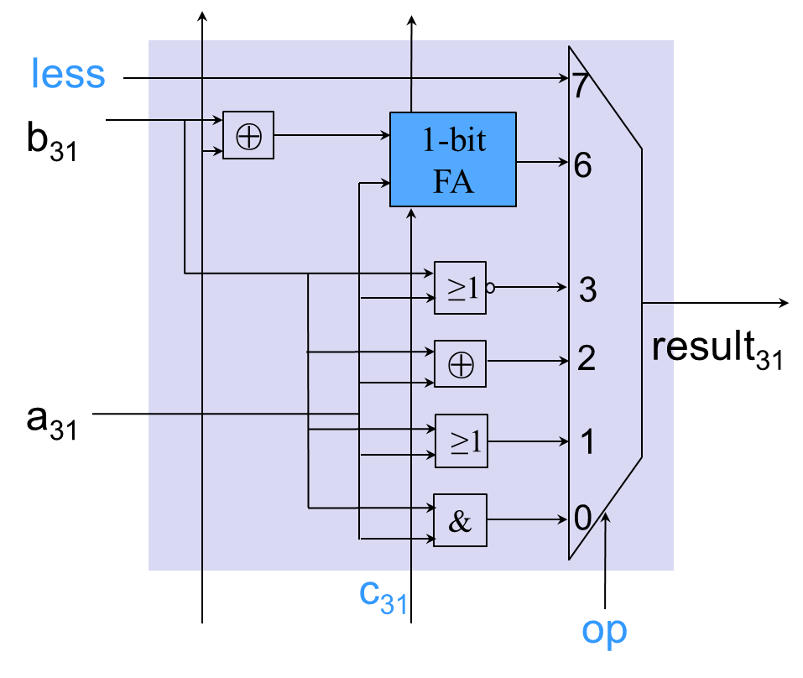

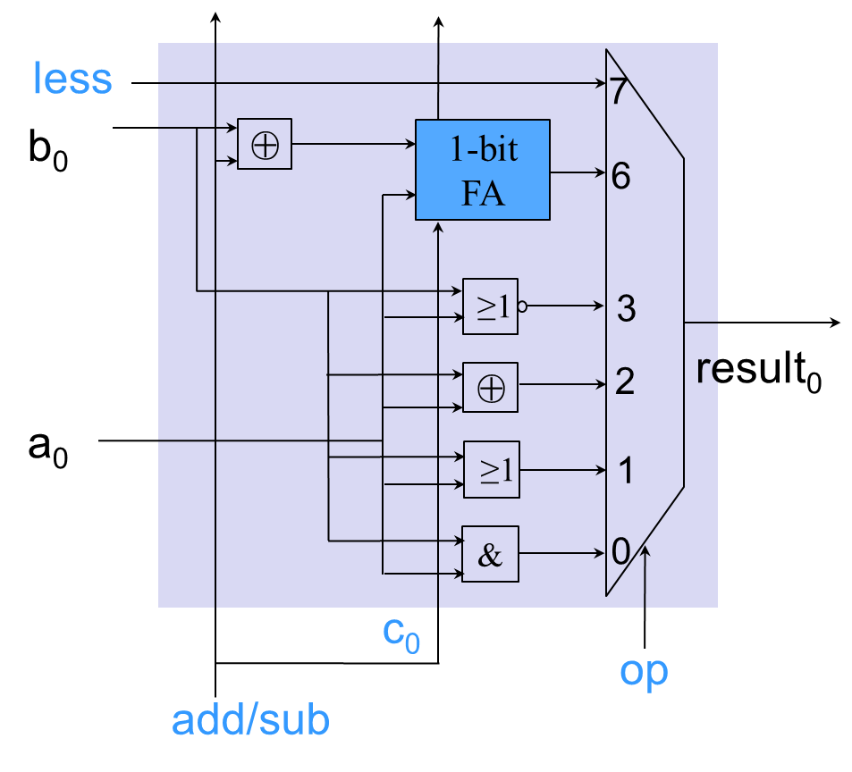
实现slt
首先进行减法
如果减法结果为负数（最高有效位结果为1），将result置为1
如果减法结果为正数（最高有效位结果为0），将result置为0
将最高有效位（set）连接到最低位的less输入
. . .

Slide 26
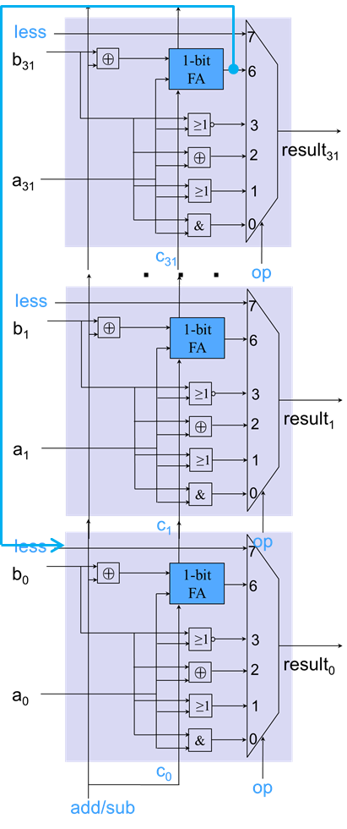
一个简单完整的ALU
⊕
&
ovf
op
zero
ovf
1
1
A
32
…
≥1
zero
Result
ALU
32
B
32
4
op(操作)

Slide 27
大纲
概况
加法
乘法和除法
移位
浮点数
小结

Slide 28
乘法
通过移位与加法实现
被乘数multiplicand
1000
× 1001
1000
0000
0000
1000
1001000
乘数
multiplier
积
product
积的位数是被乘数与乘数的位数之和

Slide 29
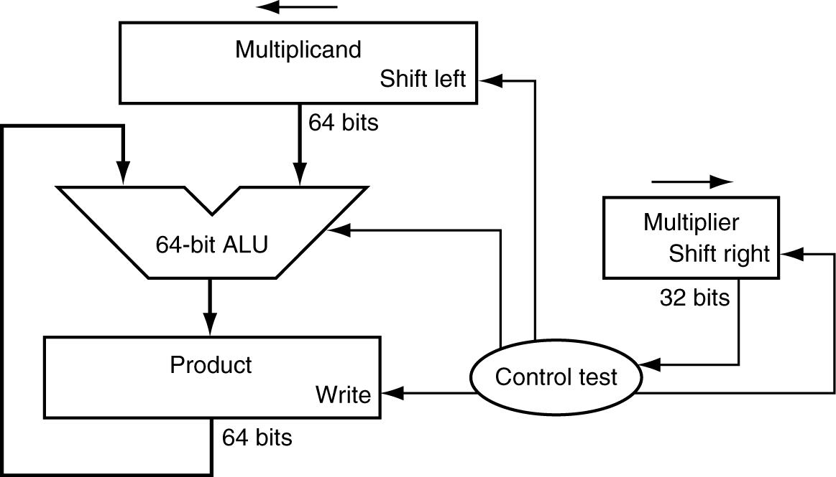
乘法的硬件实现(第一版)

Slide 30
乘法的硬件
开始
乘数最低位=0
乘数最低位=1
1.测试乘数最低位
1a.给乘积加上被乘数，将结果写入乘积寄存器
2.被乘数寄存器左移一位
3.乘数寄存器右移一位
第32次？
否：<32次重复
是：32次重复
结束

Slide 31
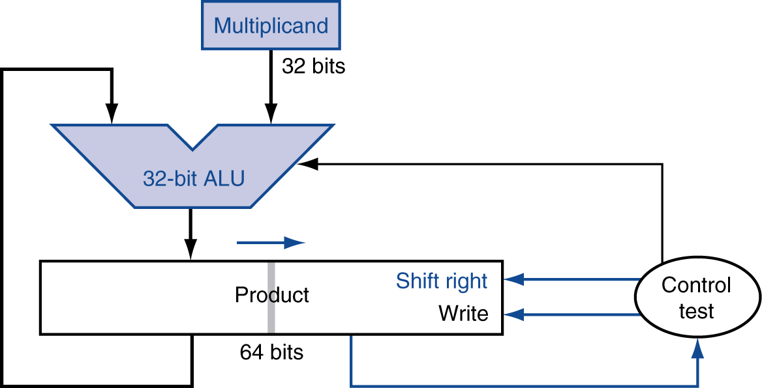
改进后的乘法器
同时进行加法和移位
每一步只需要一个时钟周期
乘法运算频率较低时

Slide 32
例子-1
0110 (6)
0000
0101 (5)

Slide 33
例子-1
0110 (6)
0000
0101 (5)
add 0110
0110
0101
0011
0010

Slide 34
例子-1
0110 (6)
0000
0101 (5)
add 0110
0110
0101
0011
0010
add 0000
0011
0010
0001
1001

Slide 35
例子-1
0110 (6)
0000
0101 (5)
add 0110
0110
0101
0011
0010
add 0000
0011
0010
0001
1001
add 0110
0111
1001
0011
1100

Slide 36
例子-1
0110 (6)
0000
0101 (5)
add 0110
0110
0101
0011
0010
add 0000
0011
0010
0001
1001
add 0110
0111
1001
0011
1100
add 0000
0011
1100
0001
1110 (30)

Slide 37
更快速的乘法
a₃₁
…
a₂
a₁
a₀
×
b₃₁
…
b₂
b₁
b₀
a₃₁b₀
…
a₂b₀
a₁b₀
a₀b₀
a₃₁b₁
…
a₂b₁
a₁b₁
a₀b₁
…
a₃₁b₃₁
…
a₂b₃₁
a₁b₃₁
a₀b₃₁
p₆₃
…
p₂
p₁
p₀
乘数的每一位与被乘数相与
将与后结果进行相加

Slide 38
更快速的乘法器设计
a_{f}
a₃₀
…
a₁
a₀
b₃₀
…
b₀
b_{f}
b₁
相加数产生部件（与项电路）
…
a₁b₀
a₀b₀
n×n乘法阵列
=1
p_{f}
p₆₃
…
p₁
p₀

Slide 39
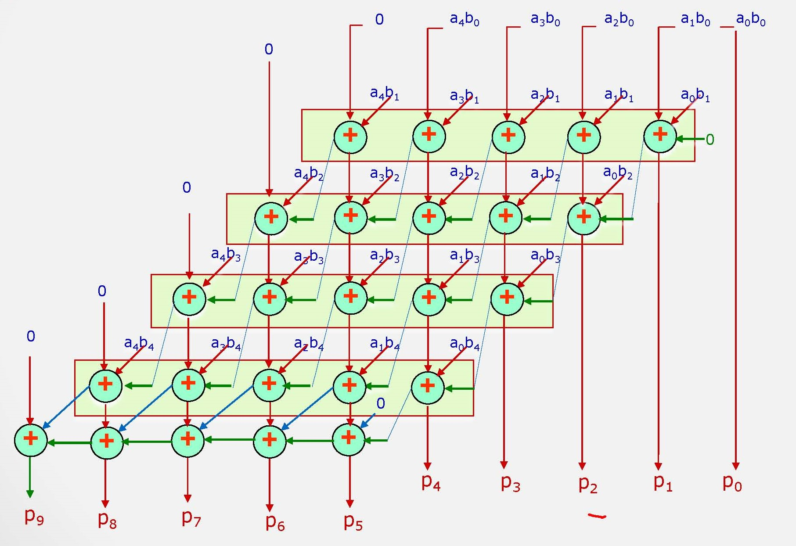
n×n乘法阵列

Slide 40
MIPS中的乘法指令
乘法mult和无符号乘法multu
一对容纳64位乘积的寄存器：$hi和$lo
高32-bit放入寄存器hi，低32-bit放入寄存器lo
用于存储乘法与除法的结果
不可直接寻址访问
通过mflo（move from lo）和mfhi（move from hi）两个指令将积送入指定的寄存器
编译器会用移位指令替代乘数为2的幂次的乘法操作
mult $s0, $s1 # hi||lo = $s0 * $s1
0
16
17
0
0
0x18

Slide 41
除法
除数不能为0
长除法
如果除数<=被除数
该位商为1，被除数减去除数
其他
该位商为0，取被除数下一位
可恢复的除法
被除数减去除数，直到余数小于0，再将被除数加回来
有符号除法
采用绝对值进行除法
源操作数的符号相反时商为负，同时使非零余数的符号和被除数的相同
商
quotient
被除数
dividend
1001
1000 1001010
-1000
10
101
1010
-1000
10
除数
divisor
余数
remainder

Slide 42
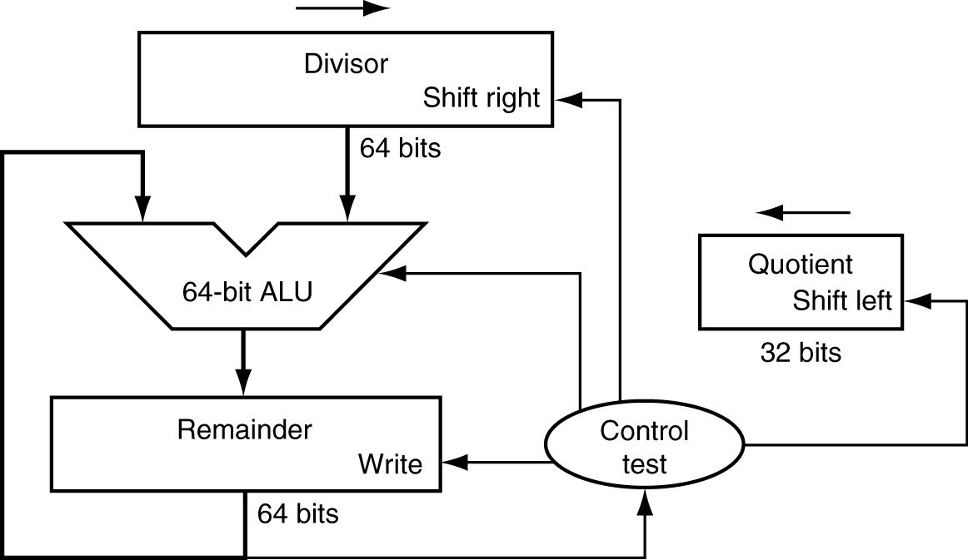
除法的硬件
开始
1.从余数寄存器中减去除数寄存器的内容，结果存在余数寄存器
余数>=0
测试余数
余数<0
2a.商左移，最低位置1
2b.余数寄存器加上除数寄存器，存放在余数寄存器，商左移，最低位置0
3.除数寄存器右移一位
第33次？
否：<33次重复
是：33次重复
结束

Slide 43
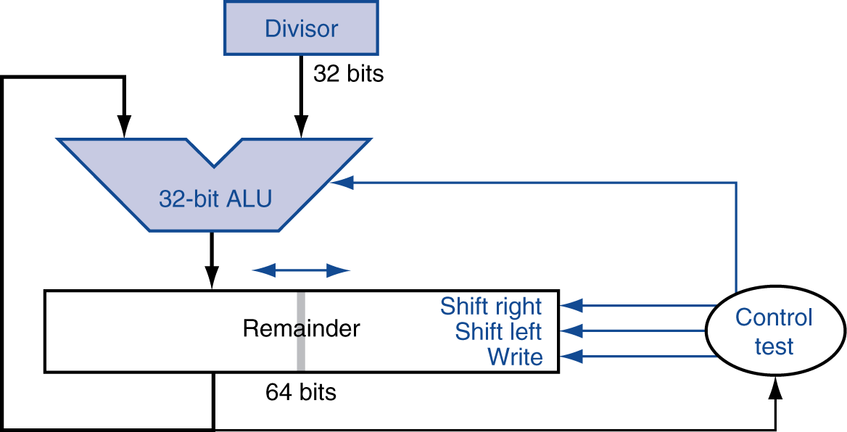
改进后的除法器
将加法器和寄存器的位长减半
与乘法器类似
有些部件可以共用

Slide 44
MIPS中的除法
除法div和无符号除divu
R型指令格式
乘法和除法共用硬件
商存放在$lo，余数存放在$hi
采用mflo和mfhi指令将运算结果放入其他寄存器
div $s0, $s1 # $lo = $s0/$s1
# $hi = $s0 mod $s1

Slide 45
大纲
概况
加法
乘法和除法
移位
浮点数
小结

Slide 46
移位操作
将所有位向左或者向右移动
5-bit移位域足够表示移动31位
逻辑移位以0填充，算术移位以符号位填充
移位与ALU分开实现
空指令（nop）当作特殊的左移指令
sll $t2, $s0, 8 # $t2=$s0 << 8 bits
srl $t2, $s0, 8 # $t2=$s0 >> 8 bits
sra $t2, $s0, 8 # $t2=$s0 >> 8 bits
op
rs
rt
rd
shamt
funct

Slide 47
移位单元
移动距离（Sh₄Sh₃Sh₂Sh₁Sh₀）
移动方向（left，right）
移动类型（逻辑logical，算术arithmetic）
控制：
输入数据
输出数据

Slide 48
移位实现
Sh₀ & right
Sh₀ | !Sh₀ | r | l | Do_{i}
1 | 0 | 1 | 0 | Di_{i+1}
1 | 0 | 0 | 1 | Di_{i-1}
0 | 1 | 0 | 0 | Di_{i}
Di_{i+1}
!Sh₀
Di_{i}
Do_{i}
Di_{i-1}
Sh₀ & left

Slide 49
移位实现
Sh₀ & right
Di_{i+1}
!Sh₀
Do_{i}
Di_{i}
Sh₀!Sh₀
Di_{i-1}
移0或1位
Sh₀ & left
输入数据
移位
0,1

Slide 50
移位实现
Sh₁ & right
Di_{i+2}
!Sh₁
Do_{i}
Di_{i}
Sh₀!Sh₀
Sh₁!Sh₁
Di_{i-2}
移0或1位
移0或2位
Sh₁ & left
输入数据
移位
0,1
移位
0,1,2,3

Slide 51
移位实现
Sh₂ & right
Di_{i+4}
!Sh₂
Do_{i}
Di_{i}
Sh₀!Sh₀
Sh₁!Sh₁
Sh₂!Sh₂
Di_{i-4}
移0或1位
移0或2位
移0或4位
Sh₂ & left
输入数据
移位
0,1
移位
0,1,2,3
移位
0,1,2,3,4,5,6,7

Slide 52
移位实现
Sh₀!Sh₀
Sh₁!Sh₁
Sh₂!Sh₂
Sh₃!Sh₃
Sh₄!Sh₄
移0或1位
移0或2位
移0或4位
移0或8位
移0或16位
输入数据
输出数据
移位
0,1
移位
0,1,2,3
移位
0,1,2,3,4,5,6,7
移位
0,1,2,…,15
移位
0,1,2,…,31

Slide 53
大纲
概况
加法
乘法和除法
移位
浮点数
小结

Slide 54
浮点运算
计算机中以浮点数表示实数
科学计数法
–2.34₁₀ × 10⁵⁶
+0.002₁₀ × 10^{–4}
+987.02₁₀ × 10⁹
1.0₁₀×10⁻⁹，0.1₁₀×10⁻⁸，10.0₁₀×10⁻¹⁰
规格化(Normalized)数
一个采用科学记数法表示的数，若没有前导零且小数点左边只有一位整数

Slide 55
浮点数
1.xxxx₂ × 2^{yyyy}
二进制小数点
(binary point)
基数
浮点数(floating point)
二进制小数点不固定的表达数的计数法
简化了浮点数的数据交换
简化了浮点数的算术算法
提高了用一个字存储的数的精度

Slide 56
IEEE754浮点数格式
S
指数
尾数
x = (-1)^{S}×(1+尾数)×2^{指数-偏阶}
S：符号位（0 ⇒非负，1 ⇒负）
规格化计数：1.0<=|有效位|<2.0
二进制数的前导位为1，不需要表示
有效位由1.与后面的尾数部分构成
指数：实际的指数+偏阶
指数为无符号数，为了表示2⁻¹²⁶到2¹²⁷采用了偏阶
单精度偏阶为127，双精度偏阶为1203
指数代表数值范围，尾数代表数的精度，指数域和尾数域大小需要折中

Slide 57
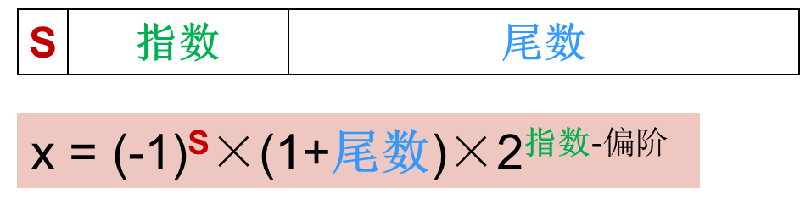
单精度浮点数的取值范围
8
23
指数00000000和11111111是保留值(1~254)
最小的值
指数为00000001 ⇒ 实际指数= 1 – 127 = –126
尾数：000…0 ⇒ 有效位 = 1.0
±1.0 × 2^{–126} ≈ ±1.2 × 10^{–38}
最大的值
指数：11111110 ⇒ 实际指数= 254 – 127 = +127
尾数：111…1⇒ 有效位 ≈ 2.0
±2.0 × 2⁺¹²⁷ ≈ ±3.4 × 10⁺³⁸

Slide 58
双精度浮点数的取值范围
11
52
指数000…0与111…1是保留值(1~2046)
最小的值
指数为00000000001 ⇒ 实际指数= 1 – 1023 = –1022
尾数：000…0 ⇒ 有效位 = 1.0
±1.0 × 2^{–1022} ≈ ±2.2 × 10^{–308}
最大的值
指数：11111111110 ⇒ 实际指数= 2046-1023= +1023
尾数：111…1⇒ 有效位 ≈ 2.0
±2.0 × 2⁺¹⁰²³ ≈ ±1.8 × 10⁺³⁰⁸

Slide 59
溢出
浮点数表示法可以表示很大的数值范围，但与无穷还是不同
溢出（上溢）：正的指数太大而超过指数域的表示范围
下溢：负的指数太大而超过指数域的表示范围
浮点数=>异常

Slide 60
浮点数的精确度
相对精确度
所有尾数位是有效位
单精度：约2^{–23}
23 × log₁₀2 ≈ 23 × 0.3 ≈ 6 位十进制的精度
双精度：约2^{–52}
52 × log₁₀2 ≈ 52 × 0.3 ≈ 16 位十进制的精度

Slide 61
浮点数例子1
用浮点数表示 –0.75₁₀

Slide 62
浮点数例子1
用浮点数表示 –0.75₁₀
–0.75₁₀ = (–1)¹ × 1.1₂ × 2^{–1}
S = 1
尾数 = 1000…00₂
指数 = –1 + Bias
Single: –1 + 127 = 126 = 01111110₂
Double: –1 + 1023 = 1022 = 01111111110₂
单精度: 1011111101000…00
双精度: 1011111111101000…00

Slide 63
浮点数例子2
给定下面的单精度浮点数，请给出其十进制数的表示
11000000101000…00

Slide 64
浮点数例子2
给定下面的单精度浮点数，请给出其十进制数的表示
11000000101000…00
S = 1
Fraction = 01000…00₂
Fxponent = 10000001₂ = 129
x = (–1)¹ × (1 + 0.01₂) × 2^{(129 – 127)}
= (–1) × 1.25₁₀ × 2²
= –5.0₁₀

Slide 65
特殊数
单精度 |  | 双精度 |  | 表示对象
指数 | 尾数 | 指数 | 尾数
0 | 0 | 0 | 0 | 0
0 | 非0 | 0 | 非0 | ±非规格化数
1~254 | 任何值 | 1~2046 | 任何值 | ±浮点数
255 | 0 | 2047 | 0 | ±无穷
255 | 非0 | 255 | 非0 | NaN（非数）
±无穷
避免溢出检测的需要
非数（Not-a-Number，NaN）
表示非法数或者无效操作结果
e.g., 0.0 / 0.0

Slide 66
浮点数加法
以4位的十进制加法为例
9.999 × 10¹ + 1.610 × 10^{–1}
1.将有较小指数的数向有较大指数的数对齐
要向右移动较小数的有效数
9.999 × 10¹ + 0.016 × 10¹
2. 将有效数相加
9.999 × 10¹ + 0.016 × 10¹ = 10.015 × 10¹
3.将和表示为 规格化科学记数的形式
1.0015 × 10²
4. 为了保留4位有效数，需要进行四舍五入
1.002 × 10²

Slide 67
浮点数加法
考虑4位的二进制加法
1.000₂ × 2^{–1} + –1.110₂ × 2^{–2} (0.5 + –0.4375)
1.将有较小指数的数向有较大指数的数对齐
将有较小指数的数向有较大指数的数对齐
1.000₂ × 2^{–1} + –0.111₂ × 2^{–1}
2.将有效数相加
1.000₂ × 2^{–1} + –0.111₂ × 2^{–1} = 0.001₂ × 2^{–1}
3.将和表示为 规格化科学记数的形式
1.000₂ × 2^{–4}, 没有溢出
4.为了保留4位有效数，需要进行四舍五入
1.000₂ × 2^{–4} (no change) = 0.0625

Slide 68
浮点数加法
开始
1.比较两个数的指数；将指数较小的数进行右移，使两个数指数匹配
2. 尾数相加
3.结果进行规格化，右移时增大指数，左移时减小指数
上溢或下溢
是
异常
否
4.对尾数进行舍入
否
是规格化数？
是
结束

Slide 69
FP加法器
比整数加法器复杂
如果采用单周期时间完成，时钟周期很长
比整数操作时间长很多
较慢的时钟周期将会影响所有指令
FP加法器花费几个时钟周期
可以并行执行

Slide 70
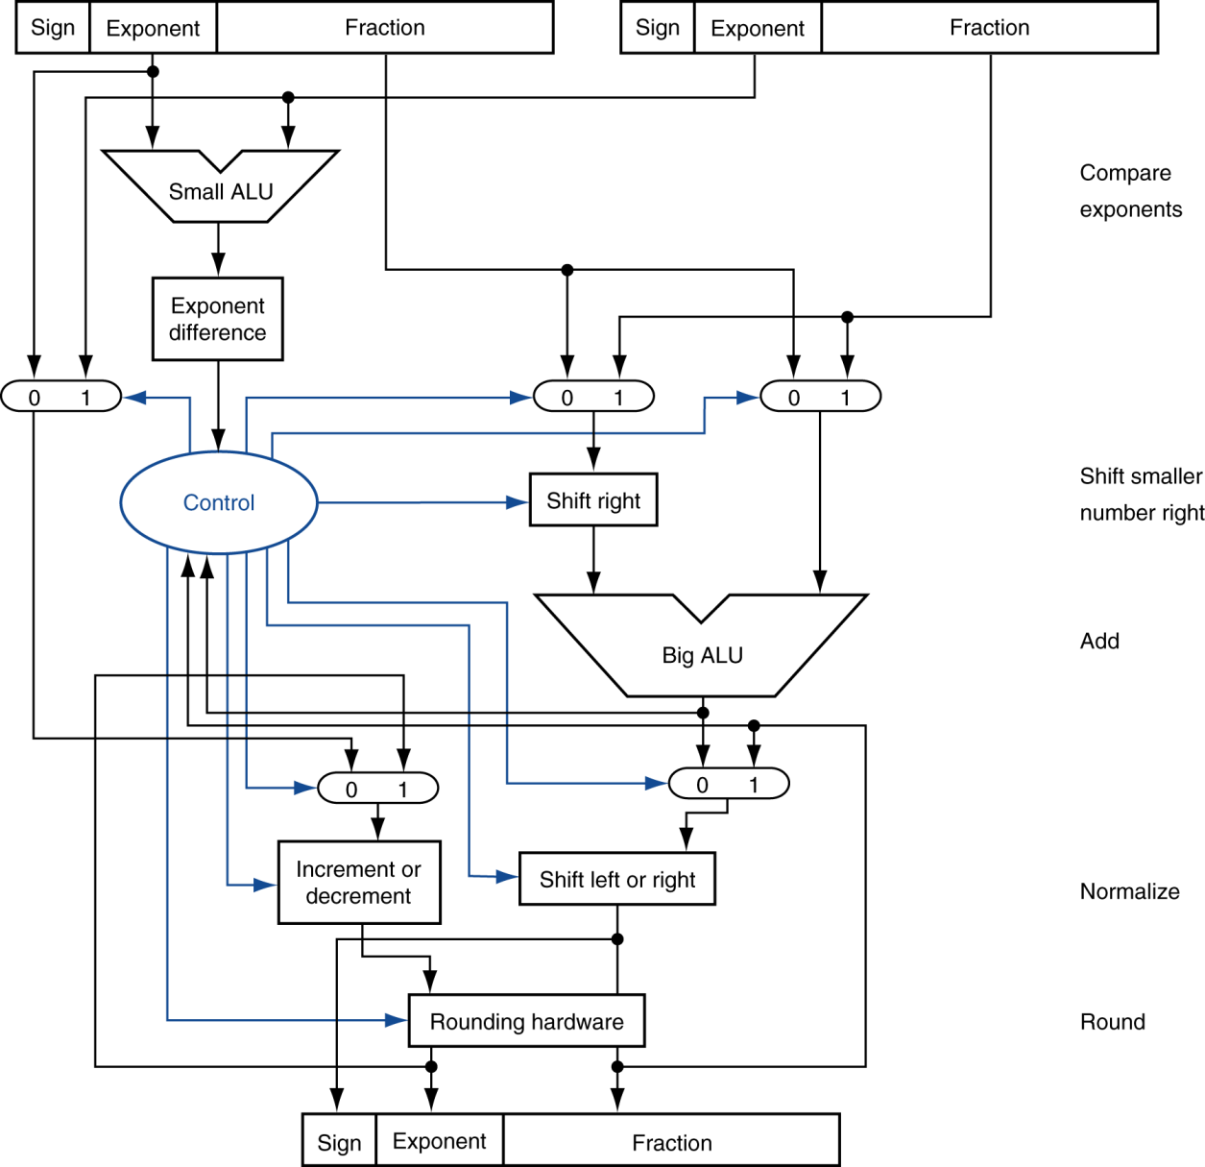
浮点加的基本结构
Step 1
Step 2
Step 3
Step 4

Slide 71
浮点数乘法
以4位十进制数乘法为例
1.110 × 10¹⁰ × 9.200 × 10^{–5}
1. 指数相加
从和中减去偏阶（-127）
新的指数= 10+(-5)=5, 5+127=132
2.计算有效数的乘法
1.110 × 9.200 = 10.212 ⇒ 10.212 × 10⁵
3. 规格化结果并检测溢出
1.0212 × 10⁶
4. 对结果进行四舍五入
1.021 × 10⁶
5. 根据源操作数的符号确定结果的符合
+1.021 × 10⁶

Slide 72
浮点数乘法
4位二进制数乘法
1.000₂ × 2^{–1} × –1.110₂ × 2^{–2} (0.5 × –0.4375)
1. 指数相加
–1 + –2 = –3
(–1 + 127) + (–2 + 127) -127= –3 + 254 – 127 = –3 + 127
2.计算有效数的乘法
1.000₂ × 1.110₂ = 1.1102 ⇒ 1.110₂ × 2^{–3}
3. 规格化结果并检测溢出
1.110₂ × 2^{–3}，无溢出
4. 对结果进行四舍五入
1.110₂ × 2^{–3}
5. 根据源操作数的符号确定结果的符合
–1.110₂ × 2^{–3} = –0.21875

Slide 73
FP运算的硬件
FP乘法器与FP加法器相似
对有效数采用乘法，而不是加法
FP运算硬件通常可以实现
加法，减法，乘法，除法，倒数，平方根
FP操作花费几个时钟周期
并行执行

Slide 74
MIPS中的浮点指令
浮点寄存器
MIPS 设计增加了单独的浮点寄存器——称为$f0，$f1，$f2 ，…，$f31
双精度寄存器是一组单精度寄存器的偶数－奇数对，并使用偶数寄存器编号作为其名称
针对浮点寄存器的存和取指令： lwcl 和swcl
单精度指令
add.s, sub.s, mul.s, div.s, c.x.s(例如c.eq.s)
双精度指令
add.d, sub.d, mul.d, div.d, c.x.d(例如c.eq.d)
浮点比较为真跳转bclt 和浮点比较为假跳转bclf

Slide 75
浮点数例子: °F 转 °C
C 代码:
float f2c (float fahr) { return ((5.0/9.0)*(fahr - 32.0)); }
fahr存放在$f12, 结果存放在$f0
MIPS汇编代码：
f2c:
lwcl $f16, const5($gp) # $f16=5.0 (5.0在存储器中)
lwcl $f18, const9($gp) # $f18=9.0 (9.0在存储器中)
div.s $16, $16, $18 # $f16=5.0 / 9.0
lwcl $f18, const32($gp) # $f18=32.0 (32.0在存储器中)
sub.s $f18, $f12, $f18 # $f18=fahr-32.0
mul.s $f0, $f16, $f18 # $f0=(5.0/9.0)*(fahr-32.0)
jr $ra #return

Slide 76
浮点数例子：矩阵乘法
C = C + A × B
都是32 × 32 的二维矩阵, 每个元素都是双精度
C 代码:
void mm (double c[][], double a[][], double b[][]) { int i, j, k; for (i = 0; i! = 32; i = i + 1) for (j = 0; j! = 32; j = j + 1) for (k = 0; k! = 32; k = k + 1) c[i][j] = c[i][j] + a[i][k] * b[k][j]; }
a,b,c的基地址是参数，存在$a0,$a1,$a2中，i, j, k 分别存在$s0,$s1,$s2中。

Slide 77
浮点数例子：矩阵乘法
mm：
li $t1, 32
li $s0, 0
L1: li $s1, 0
L2: li $s2, 0
sll $t2, $s0, 5
addu $t2, $t2, $s1
sll $t2, $t2, 3
addu $t2, $a0, $t2
l.d $f4, 0($t2)
L3: sll $t0, $s2, 5
addu $t0, $t0, $s1
sll $t0, $t0, 3
addu $t0, $a2, $t0
l.d $f16, 0($t0)
sll $t0, $s0, 5
addu $t0, $t0, $s2
sll $t0, $t0, 3
addu $t0, $a1, $t0
l.d $f18, 0($t0)
mul.d $f16, $f18, $f16
add.d $f4, $f4, $f16
addiu $s2, $s2, 1
bne $s2, $t1, L3
s.d $f4, 0($t2)
addiu $s1, $s1, 1
bne $s1, $t1, L2
addiu $s0, $s0, 1
bne $s0, $t1, L1

Slide 78
算术精确性
IEEE 756提供几种舍入模式
中间结果总是多保留两位，称为保护位（guard）和舍入位（round）
四种舍入模式： 总是向上舍入（向＋∞ ），总是向下舍入（向－ ∞ ） ， 截断舍入，向最靠近的偶数舍入。
例子：2.56 × 10⁰ 与 2.34 × 10²相加
首先右移较小的数以对齐指数，有了保护位和舍入位，可以表示两个最低位：0.0256+2.3400=2.3656 (×10²)，
舍入后变为2.37 ×10²
如果没有保护位和舍入位：0.02+2.34=2.36 (×10²)

Slide 79
大纲
概况
加法
乘法和除法
移位
浮点数
小结

Slide 80
小结
位模式没有内在的含义
对位模式的操作决定其含义
计算机中的数字
有限的数值范围与精度
程序设计中需要考虑到
体系结构支持的算术运算
有符号与无符号整数运算
以浮点数近似表示的实数的运算
有限的取值范围与精度
运算可能出现上溢或者下溢

